Slide 1
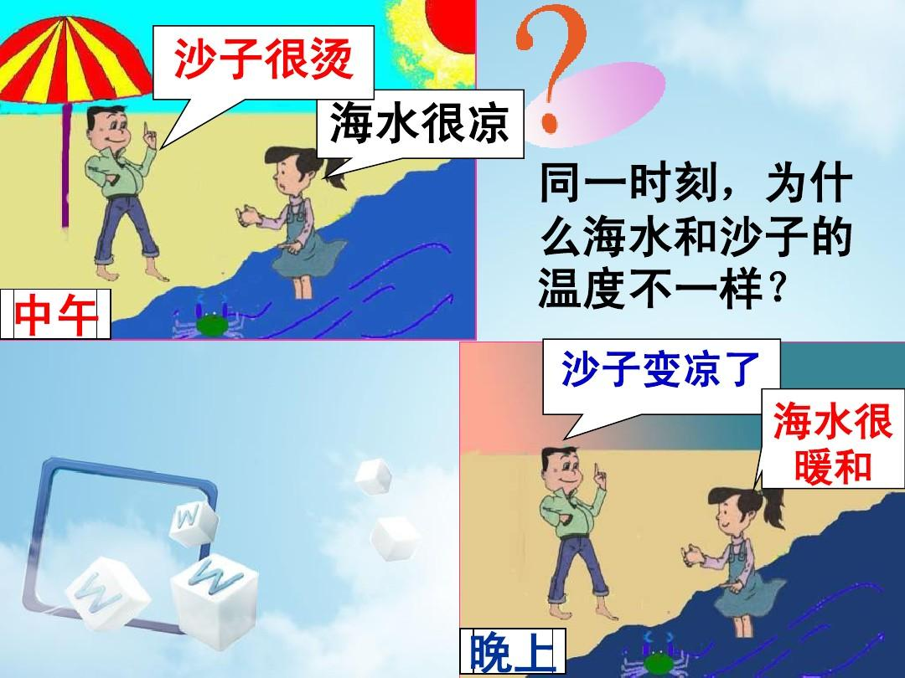
第3节 比热容

Slide 2
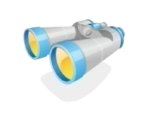
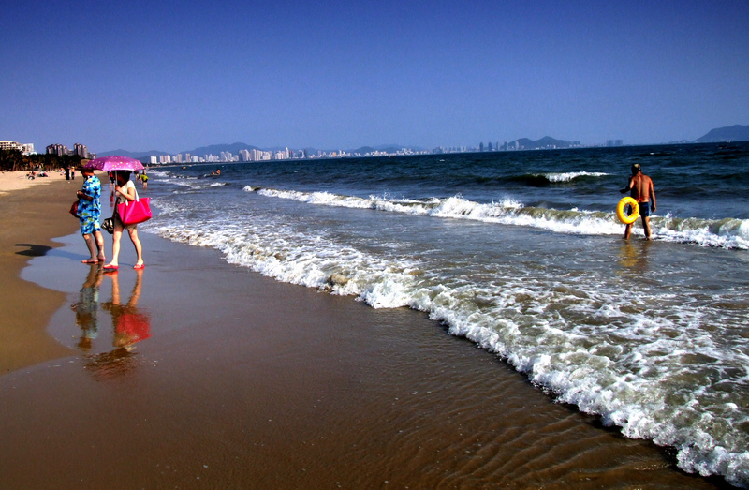
烈日炎炎的夏季，白天海滩上的沙子热得烫脚，但海水却非常凉。傍晚太阳西落，沙子很快凉下来但海水却依然暖暖的。同样的日照条件，海水和沙子温度为什么不一样？

Slide 3
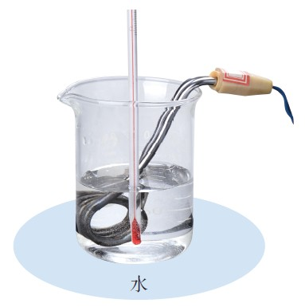
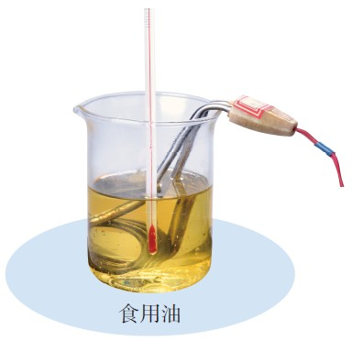
实验 比较不同物质吸热的情况
一、想一想：选取两种不同的物质，比如水和食用油，
那么在什么条件下，比较吸热的多少？
实验1、质量相同，吸收的热量相同时，比较升高的温度（控制变量法）
实验2、质量相同，升高的温度相同时，比较吸收的热量（控制变量法）
二、要完成实验1，你认为需要哪些实验器材？
天平、温度计、玻璃杯、相同规格的电加热器、
钟表
三、你认为完成实验1需要记录哪些数据？

Slide 4
数据记录
物质 | 质量/kg | 加热前的温度/℃ | 加热3min时的温度/℃ | 升高的温度/℃
食用油 | 1kg
水 | 1kg
分析与论证
1.质量相同的水和食用油，吸收相同的热量时， 温度升高得快。
温度升得多。
此实验说明：
食用油
食用油
不同物质，在质量相同，吸收的热量也相同时，升高的温度不同。
。
水
2.质量相同的水和食用油，如果要升高相同的温度时，则需要对 加热更长的时间，即 吸收的热量多，说明 比 的吸热能力强。
则说明：
水
水
食用油
不同物质，在质量相同，升高的温度也相同时，吸收的热量不同。

Slide 5
例如：质量为2Kg的水，温度升高2℃时，吸收的热量为16.8×10³J,质量为3kg的食用油，温度升高3℃时，吸收的热量为18×10³J.你如何比较水和食用油的吸热能力？
一、比热容
1、概念：
一定质量的某种物质，在温度升高时吸收的热量与它的
质量和升高的温度乘积之比，叫做这种物质的比热容。
（简称比热），比热容用符号c表示。
单位质量的某种物质，温度升高1⁰C时,吸收的热量等于这种物质的比热容。
2、单位：
J/(kg.℃)
读作：焦每千克摄氏度
水的比热容是c=4.2×10³J/(kg.℃)的含义是 。

Slide 6
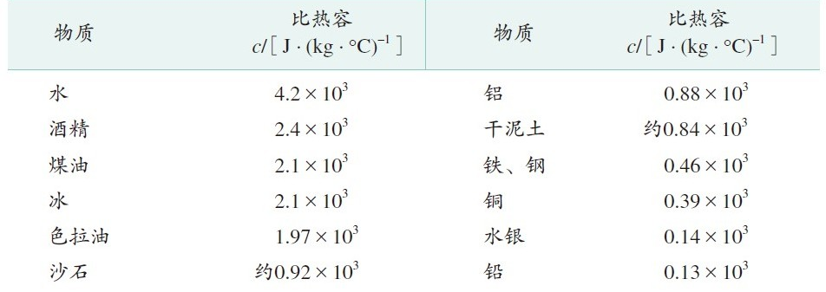
通过比热容表，你发现了些什么规律？
（1）每种物质都有一定的比热容，不同物质的比热容一般不同.
比热容是反映物质自身性质的物理量。
（2）液体的比热容一般大于固体的比热容.
（3）同种物质在不同状态下比热容不同。
（4）常见的物质中水的比热容最大。
说明：水的吸热能力强

Slide 7
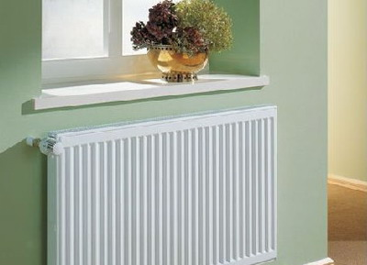
利用比热容的知识解释一些现象
不考虑经济成本，谈一谈暖气用水好，还是用油好？

Slide 8
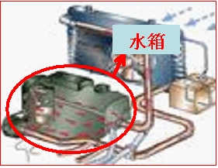
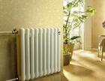
5、“水的比热容较大”的应用
（1）汽车发动机可用水作冷却剂
因为水和其他物质比较，水的 较大，说明水的吸热能力比其他物质 ，在质量相同时，升高相同的温度，水吸收的热量比其它液体 。有利于发动机 。
比热容
强
多
降温
（2）可用水作取暧剂
暖气片
因为水和其他液体比较，水的 较大，说明水的放热能力 ，在质量相同时，降低相同的温度，水放出的热量 。
比热容
强
多

Slide 9
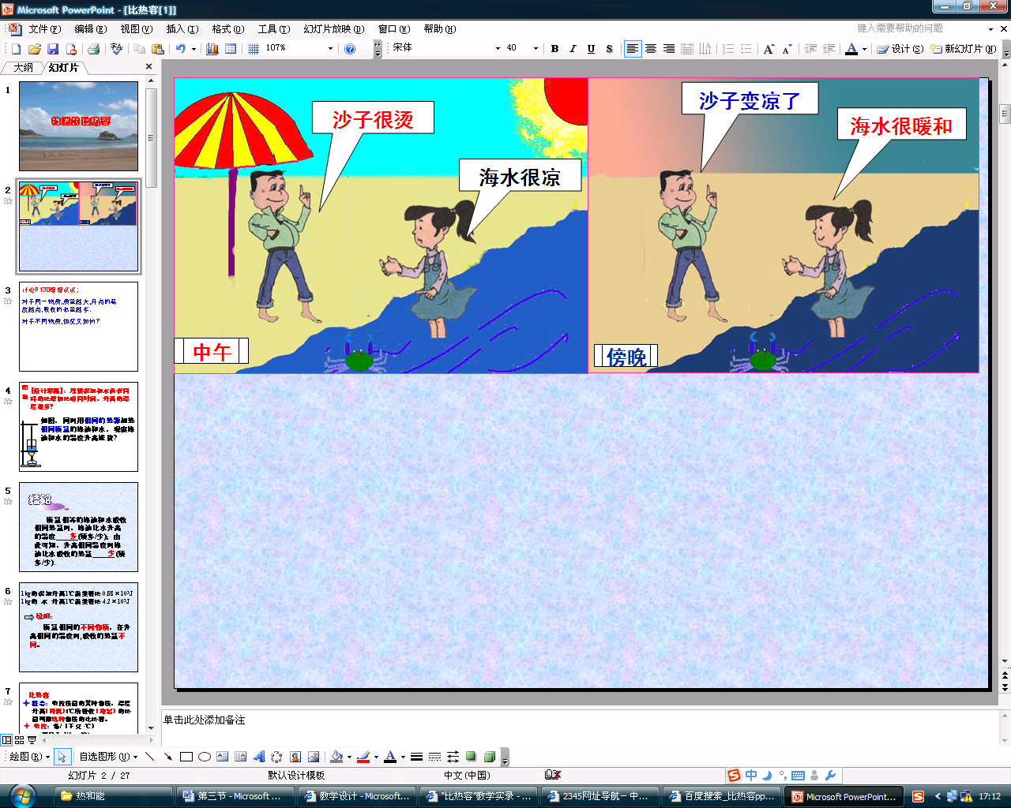
（3）水可调节气侯
水的 较大，质量相等水和沙比较，在吸收相同的热量后，水升高的温度较 。
水的 较大，质量相等水和沙比较，在放出相同的热量后，水降低的温度较 。
比热容
比热容
少
少
由于水的比热容比沙石大所以内陆地区比沿海地区昼夜温差比大
新疆吐鲁番地区有句谚语叫做“早穿皮袄午穿纱，围着火炉吃西瓜”，你知道其中的道理吗？

Slide 10
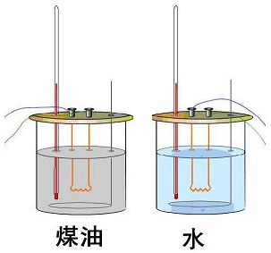
实验回顾：
1、取两个相同的烧杯，盛放质量相同的两种液体(水和食用油),要使水和食用油吸收的热量相同，其做法是 ，当水和食用油吸收的热量相同时， 的温度升得多， 的温度上升快。
用两个相同电热器给它们加热相同的时间
食用油
食用油
食用油 水
2、如果要让水和食用油上升相同的温度，你的做法是： ，由此可见：质量相同，升高相同
的温度， 吸收的热量多；由此可见：水和食用油
比较 吸热的能力强。这种差异是因为水和食用油
的 不同造成的。 是反映物质吸热能力强弱的物理量
继续给水加热
水
水
比热容
比热容

Slide 11
例题1、把质量为2Kg的铝块，(1)温度从30℃加热到100℃。铝块吸收的热量是多少J?(2)如果温度上升100℃，内能增加多少J?（C_{铝}=0.88×10³J/(Kg.℃）)
例题2、小红冬天使用的热水袋内装水质量为1Kg,（1）若水温从95℃下降到65℃可放出的热量是多少J（2）若水温下降65℃可放出的热量是多少J
练习1、质量为1Kg 的铁锅内装2Kg的水，温度为15℃，要把锅里的水加热至沸腾（一标准大气压）需吸收的热量是多少？（C铁=0.46×10³J/(Kg.℃) ）
练习2、质量为500g某种金属，温度从100℃降低到20℃，内能减少了3.5×10⁴J。求这种金属的比热容。
练习3：1、将质量为100g的铜块从沸水（标准大气压下）中取出迅速放入质量为100g,温度为10℃的某种液体中，混合后共同温度为25℃.若不计热损失，求这种液体的比热容是多少？（C铜=0.4×10³J/(Kg.℃）

Slide 12
练习3：1、将质量为100g的铜块从沸水（标准大气压下）中取出迅速放入质量为100g,温度为10℃的某种液体中，混合后共同温度为25℃.若不计热损失，求这种液体的比热容是多少？（C铜=0.4×10³J/(Kg.℃）
解：
已知铜：m₁=100g=0.1kg，t₀₁=100℃,t=25℃
C₁=0.4×10³J/(Kg.℃)
已知另一液体：m₂=100g=0.1kg，t₀₂=10℃,t=25℃
那么铜放出的热量是：
Q放=C₁M₁(t₀₁-t)
=0.4×10³J/(Kg.℃）×0.1kg×(100℃-25℃)
=3×10³J
不计热损失，则Q吸=Q放=3×10³J
液体的比热容C₂=

Slide 13
1、在一标准大气压下，质量为5Kg,温度为90℃的水吸收了4.2×10⁵J的热量后温度升高到（ ）;水温将升高（ ）
A 20℃ B 110℃ C100℃ D 10℃
C
D
2、温度相同的等质量的铜块、铁块，吸收相同的热量后，再接触内能将从 传给 ；放出相同的热量后，内能从 传给 ；（C铜<C铁）
铜
铁
铁
铜
3、一杯100℃的水逐渐冷却到室温，放出的热量大约为（ ）
A 几百焦 B 几千焦 C 几万焦 D 几百万焦
C

Slide 14
练习4、甲乙两物质的质量之比2:3，比热容之比是1:2，当它们升高相同的温度时吸收的热量之比是多少？
练习5、甲乙两物质的比热容之比3:1,质量之比2:3，吸收的热量之比为5:2，则升高的温度之比是多少？

Slide 15
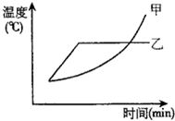
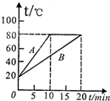
1、如图所示是王浩同学用相同的加热器给质量相等的甲、乙两种物质加热时，根据测量结果描绘的图象，由图可知（甲、乙两物质的比热容分别为C_{甲}、C_{乙}），则 物质是晶体，比热容C_{甲}、C_{乙}的大小关系是C_{甲} C_{乙} （选填< > =）
乙
>
2、分别用两个完全相同的“热得快”同时
给质量相同的A、B两种液体加热，它们
的温度随时间变化的图象如图所示，
（1）由图象可知 液体的温度升高得较快，
（2）A、B两种液体中 的吸热本领强（3）如果要你从A、B两液体中选择汽车的冷却液，应选择 液体，
（4）若B液体是水，则A液体的比热容
是 。
A
B
B
2.1×10³J/（Kg.℃）

Slide 16
5、酒精温度计和水银温度计能测量的最低温度是不同的，这主要的是由于酒精和水银的（ ）
A、沸点不同 B、凝固点不同 C 比热容不同 D、密度不同
6、常用的液体温度计的玻璃泡里装的是酒精或水银，而不会装水，这主要的是由于酒精和水银的（ ）
A、沸点低 B、凝固点高 C 、 比热容小 D、密度小
B
C

Slide 17

D
4、根据表中几种物质的比热容，判断下列说法中不正确的是（ ）
A.制作体温计常用水银做介质，原因之一是水银的比热容小
B.北方楼房中的暖气用水做介质，利用了水的比热容大的特性
C.由于水比沙石的比热容大，所以内陆地区的昼夜温差比沿海地区大
D.由于水比冰的比热容大，所以冷却食品时0ºC的水比0ºC的冰效果好

Slide 18

6、将质量相同、温度相同、材料不同的三块金属甲、乙、丙，放到上表面平整的冰块上．经过一定时间后，冰块形状基本不再变化时的情形如图所示．则三块金属的比热容C_{甲}、C_{乙}、C_{丙}大小相比（ ）
A、C_{甲}最大 B、C_{乙}最大
C、C_{丙}最大 D、C_{甲}=C_{乙}=C_{丙}
C

Slide 19
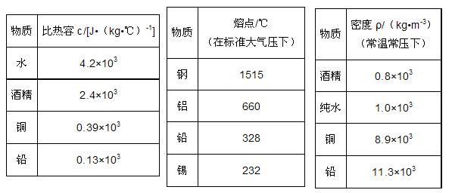
8、小莉根据下列表中的数据，得出以下四个结论，
其中正确的是（ ）（多选）
AB D
A、质量相等的水和酒精，吸收相等的热量，酒精温度升高得较多
B、用来熔化锡的器皿可以用铝制作
C、体积相等的纯水和酒精，酒精的质量大
D、体积相等的铜块和铅块，吸收相等的热量，铜块温度升高的少

Slide 20
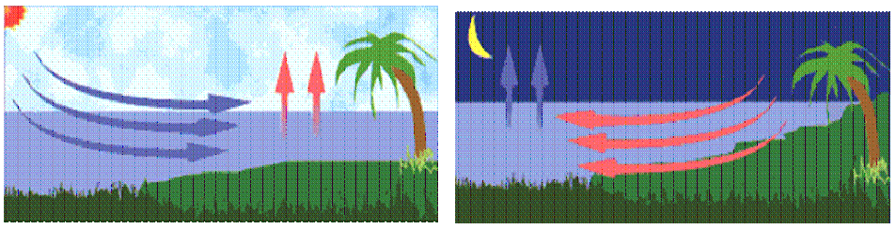
海陆风的形成
无论是白天还是夜晚，人们漫步在海滨，会感到习习海风迎面吹拂，十分畅快．这样的风非常柔和，通常情况下，它
白天 从吹向 ，夜晚从 吹向 （如图），气象上把这种风称为“海陆风”．请你运用学过的物理知识说明海陆风形成的原因．
海上
陆地
陆地
海上
解答：海陆风的形成，是由于陆地和海水的比热容不同造成的，由于海水的比热容大，白天接受太阳辐射能后，表面升温慢；陆地砂石的比热容小，升温比较快。于是，白天由于陆地气温高、空气上升快而形成海面吹向陆地的海风；夜晚正好相反，海水降温慢，海面气温较高，空气上升而形成陆地吹向海面的陆风。

Slide 21
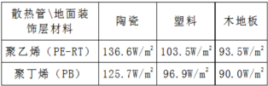
随着人们生活水平的提高，越来越多的家庭采用“水地暖”进行取暖．其原理是：在房间地而装饰层下铺设散热管道，通过管道内的热水散热提高室温．当供水温度为45℃时，单位面积的散热功率与地面装饰层材料、散热管材料的对应关系见下表：
（1）若该地暖系统的总水量为2×10³kg，将全部的水从5℃加热至45℃，水至少需要吸收多少热量？[c_{水}=4.2×10³J/（kg•℃）]
（2）某家庭木地板的面积为80m²，散热管材料为聚丁烯（PB），供水温度为45℃，则该供暖系统每小时的散热量为多少焦耳？

Slide 22
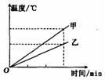
1、两个相同的容器分别装了质量相同的甲、乙两种液体．用同一热源分别加热，液体温度与加热时间关系如图所示（ ）．
A．甲液体的比热容大于乙液体的比热容
B．如果升高相同的温度，两液体吸收的热量相同
C．加热相同的时间，甲液体吸收的热量大于乙液体吸收的热量
D．加热相同的时间，甲液体温度升高的比乙液体温度升高的多
D

Slide 23
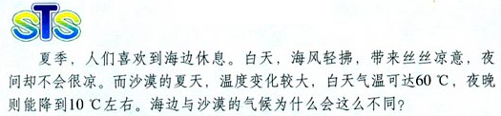
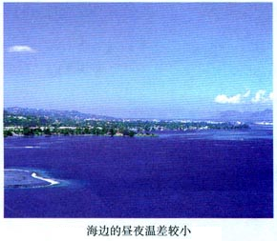
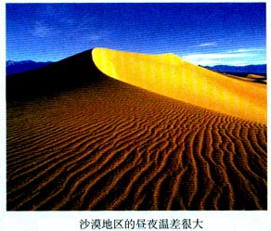
新疆吐鲁番地区有句谚语叫做“早穿皮袄午穿纱，围着火炉吃西瓜”，你知道其中的道理吗？

Slide 24
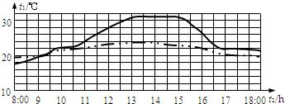
6、将质量相同、温度相同、材料不同的三块金属甲、乙、丙，放到上表面平整的冰块上．经过一定时间后，冰块形状基本不再变化时的情形如图所示．则三块金属的比热容C_{甲}、C_{乙}、C_{丙}大小相比（ ） A、C_{甲}最大 B、C_{乙}最大
C、C_{丙}最大 D、C_{甲}=C_{乙}=C_{丙}
C
7、今年五一，吴力在父母的协助下，从早上8：00开始每隔半小时分别对株洲市文化园的气温和园内人工湖的水温进行了测量，如图是他根据记录的数据绘成温度t1随时间t2变化的图线．据图可以判断（ ）
A、实线是水温图线，虚线是气温
图线，因为水的比热容较大
B、实线是水温图线，虚线是气温
图线，因为水的比热容较小
C、实线是气温图线，虚线是水温图线，因为水的比热容较大
D、实线是气温图线，虚线是水温图线，因为水的比热容较小
C

Slide 25
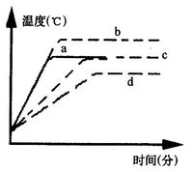
3、给一定质量的水加热，其温度与时间的关系如图中a图线所示。若其他条件不变，仅将水的质量增加，则温度与时间的关系图线正确的是：（ ）
A．a B．b
C．c D．d
C
4、小明在生活中发现对同样多的水和牛奶加热时，牛奶在很短的时间就沸腾而水要在较长的时间才沸腾，这个现象引起了他的思考。
（1）你认为产生这个现象的原因可能是 。
（2）要验证你的猜想，简要写出的方法 。
牛奶的沸点水低
取同样多的牛奶和水，用相同的热源进行加热，用温度计测牛奶和水的沸点。

